Slide 1
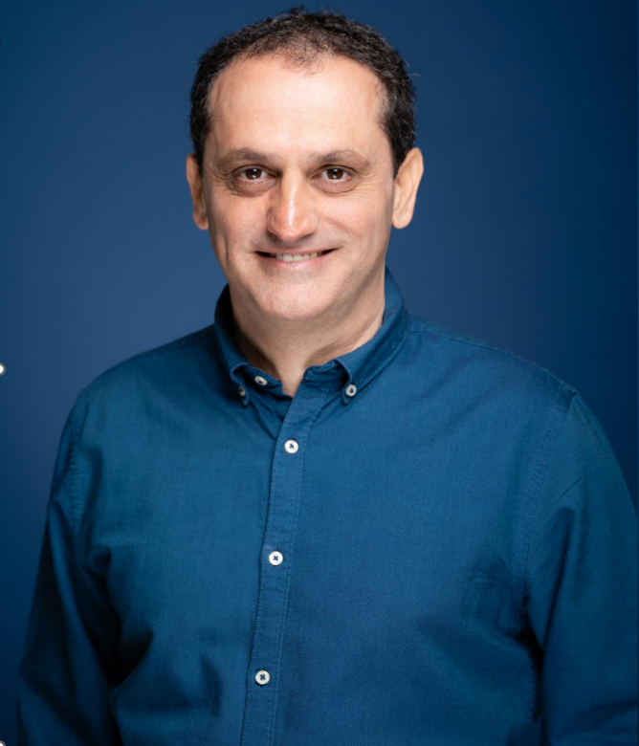
אקסלרטור
העסק הנדיב
לבנות עסק שעושה טוב בעולם ולעשות מזה כסף!
חממה להקמת עסק חדש או הגדלת עסק קיים לקבוצה אקסלוסיבית של משתתפים

Slide 2
מה יהיה היום?
שיתופים לגבי נצחונות (פעולות ותוצאות)
שיעור על שותפויות
הרצאה על ניהול זמן

Slide 3
נצחונות קטנים
אילו פעולות חדשות עשיתם?
אילו תוצאות חדשות השגתם?

Slide 4
דוגמאות מהאקסלרטור
שיתופי פעולה
תחיה שטמר
שלומי ושלומית
איילה
בת חן

Slide 5
מה יוצא לנו מזה?
שיתופי פעולה
נכס
כסף
בשותפויות
ניסיון
בתחום
מוניטין
קשרים
ידע
כישורים
השלמה
אנרגטית
תמיכה

Slide 6
קריטריונים לבחירת שותפים
שיתופי פעולה
התאמה תפקודית
התאמה ערכית
התאמה אישיותית
רמת התפתחות
סגנון תקשורת
כימיה אישית
יכולת לשתף פעולה

Slide 7
תיאום ציפיות
שיתופי פעולה
מוביל ותומך
חלוקת תפקידים ואחריות
מטרות ברורות
קריטריונים להתקדמות
תנאים של יציאה ופירוק

Slide 8
המבנה של ארגון כלכלי רווחי
מנכ"לית
תפעול
שירות לקוחות
אספקה
פיתוח המוצר (המומחים)
שיווק ומכירות
כספים
הנה"ח וגבייה
פיתוח עיסקי ואסטרטגיה
בעלים (דירקטוריון)
משאבי אנוש
מה התפקידים שמתאימים לאישיות שלכם?

Slide 9
מערך הכוחות
שיתופי פעולה
שווי כוחות
בכיר ומשני
Notes:
יש אינטרס לשמור על לפחות 51% במיזם

Slide 10
כללי אצבע לשת"פ נכון והוגן
שיתופי פעולה
עיקרון סיכון - סיכוי

Slide 11
כללי אצבע לשת"פ נכון והוגן
שיתופי פעולה
יושר מול הגינות
גמישות
Notes:
שום הסכם לא תופס לאורך זמן, צריך לדעת להתגמש. לנצח במו"מ

Slide 12
כללי אצבע לשת"פ נכון והוגן
שיתופי פעולה
גישת
Win-Win
מול Win-Lose
Notes:
שום הסכם לא תופס לאורך זמן, צריך לדעת להתגמש. לנצח במו"מ

Slide 13
כללי אצבע לשת"פ נכון והוגן
שיתופי פעולה
עיקרון השקעה מול תמורה
Notes:
יש אינטרס לשמור על לפחות 51% במיזם

Slide 14
כללי אצבע לשת"פ נכון והוגן
שיתופי פעולה
עיקרון השקעה מול תמורה
השתתפות בהקמה בלבד
השתתפות קבועה
Notes:
תגמול ראשוני מול תגמול מתמשך. לתת את הדוגמה של סוכן הביטוח ששידך לקוח וקיבל אחוזים קבועים.

Slide 15
כללי אצבע לשת"פ נכון והוגן
שיתופי פעולה
השוואה למחיר השוק (בנצ'מרק)

Slide 16
דוגמה 1
שיתופי פעולה
אפשרות א’ העסקת איש שיווק שמפרסם מודעות
הכול על יוסי
יוסי מומחה בתחומו, מוכר קורס דיגיטלי ומעוניין לשווק אותו
צורת התגמול: תשלום שכר + כיסוי הוצאות פרסום
Notes:
תגמול ראשוני מול תגמול מתמשך

Slide 17
דוגמה 1
שיתופי פעולה
אפשרות ב’ העסקת איש שיווק שמפרסם מודעות
יוסי מומחה בתחומו, מוכר קורס דיגיטלי ומעוניין לשווק אותו
צורת התגמול: תשלום בסיסי + כיסוי הוצאות פרסום +תשלום אחוזים מההכנסות
Notes:
התשלום באחוזים תלוי בגודל העיסקה ובשכר הבסיסי שהיה מקבל העובד כשכר מלא.

Slide 18
דוגמה 1
שיתופי פעולה
אפשרות ג' תשלום על הפניות לבעלי השפעה
יוסי מומחה בתחומו, מוכר קורס דיגיטלי ומעוניין לשווק אותו
צורת התגמול: תשלום אחוזים מההכנסות
Notes:
תשלום האחוזים יהיה גבוה יותר

Slide 19
דוגמה 2
שיתופי פעולה
פיילוט
אמיר משווק ומוכר
אירית מספקת את השירות או המוצר
מפחיתים מההכנסות את ההוצאות ומתחלקים באחוזי הרווח
אירית מומחית בתחומה, אמיר בעל ניסיון בצד הניהולי - שיווקי
חלוקת האחוזים לפי מי שלקח את הסיכון על ההוצאות

Slide 20
דוגמה 2
שיתופי פעולה
הפיילוט הצליח
שיקולים להמשך
אירית נהנית מהמותג
אמיר צריך לקבל יותר ממה שהיה מקבל כשכר
אירית מומחית בתחומה, אמיר בעל ניסיון בצד הניהולי - שיווקי
ככל שהזמן ארוך יותר, אמיר יקבל גם לאחר פרידה יותר זמן

Slide 21
המכשול בשיתופי פעולה
שיתופי פעולה
אני עשיתי יותר
Notes:
ברגע שנכנסים להתחשבנות, דברים מתפרקים.

Slide 22
המכשול בשיתופי פעולה
שיתופי פעולה
מגיע לי יותר
Notes:
ברגע שנכנסים להתחשבנות, דברים מתפרקים.

Slide 23
נקודות נוספות
שיתופי פעולה
אל תתנו אחוזים עבור סכום קטן
אירית מומחית בתחומה, אמיר בעל ניסיון בצד הניהולי - שיווקי

Slide 24
טעויות נוספות
שיתופי פעולה
לתת יותר מידי אחוזים בהתחלה כי לא צפוי הרבה כסף
פיתרון
קביעת תגמול + בונוס התחלה
Notes:
תשלום האחוזים יהיה גבוה יותר

Slide 25
טעויות נוספות
שיתופי פעולה
לחשוב לטווח קצר
להיכנס לשותפות בלי פיילוט
לא להגדיר יציאה מההסכם
להיכנס לשותפות עם מישהו שאין כימיה איתו

Slide 26
הטעות הכי גדולה
שיתופי פעולה
תיאום ציפיות לא שלם
“השארת קצוות פתוחים"
Notes:
תשלום האחוזים יהיה גבוה יותר

